Slide 1
Células y tejidos

Slide 2
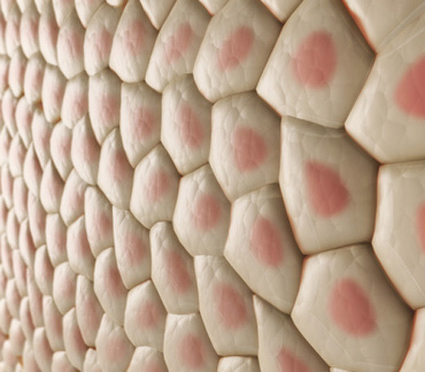
Células y tejidos
Llevar a cabo todas las actividades químicas necesarias para mantener la vida
Las células son los pilares de todos los seres vivos
Los tejidos son grupos de células que son similares en estructura y función

Slide 3
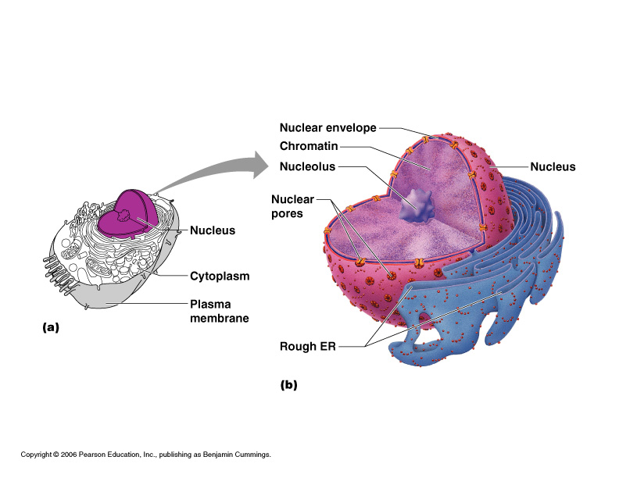
Anatomía de la célula
Las células no son todas iguales
Todas las células comparten estructuras generales
Las células se organizan en tres regiones principales
Núcleo
Citoplasma
Membrana plasmática
Figure 3.1a

Slide 4
El núcleo
Centro de control de la célula
Contiene material genético (ADN)
Tres regiones
Membrana nuclear
Nucleolo
Cromatina
Figure 3.1b

Slide 5
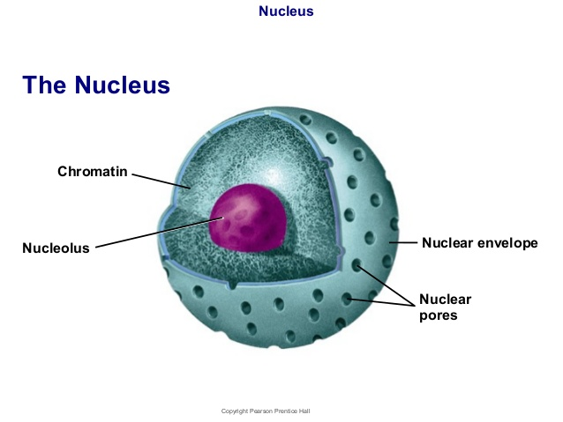
Membrana nuclear
Barrera del núcleo
Consiste en una doble membrana fosfolípido
Contienen poros nucleares que permiten el intercambio de material con el resto de la célula

Slide 6
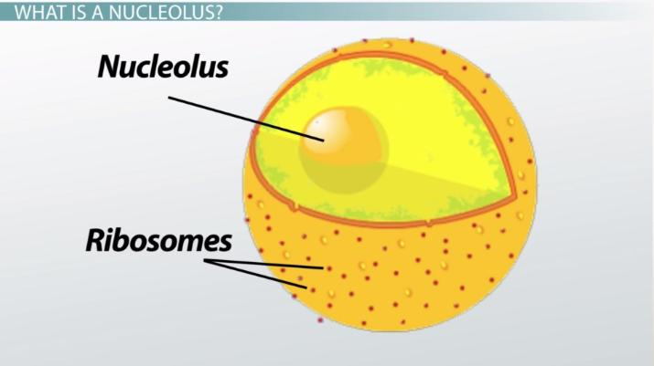
Nucleolos
Núcleo contiene uno o más nucleoli
Sitios de producción ribosoma
Los ribosomas entonces migran al citoplasma a través de poros nucleares

Slide 7
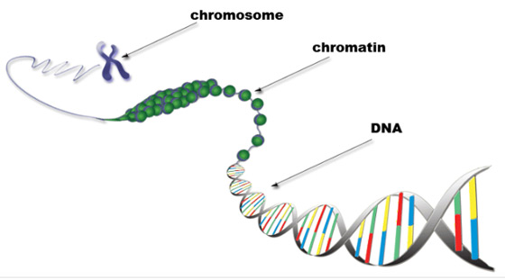
Cromatina
Compuesto de ADN y proteínas
Dispersos por todo el núcleo
La cromatina se condensa para formar cromosomas cuando la célula se divide

Slide 8
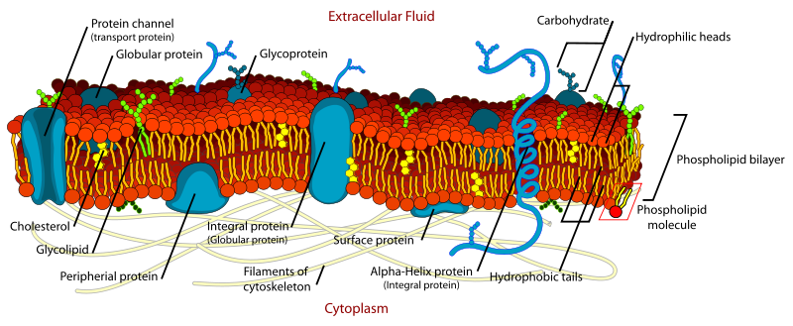
Membrana de plasma
Barrera para el contenido de la célula
Doble capa de fosfolípidos
Cabezas hidrófilas
Colas hidrófobas
También contiene proteínas, colesterol y glicoproteínas

Slide 9
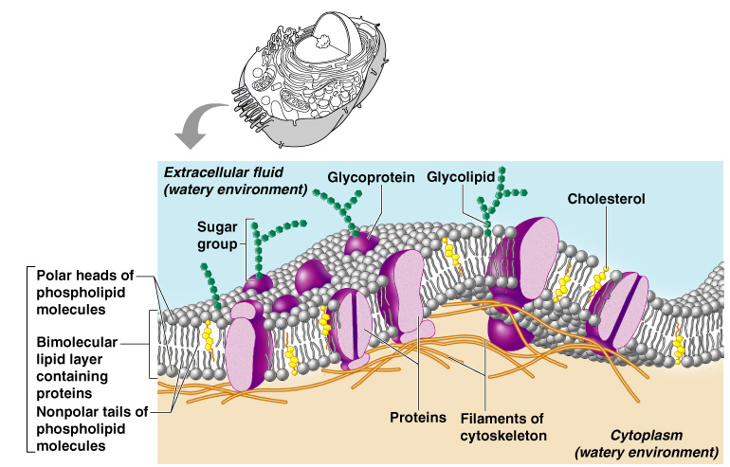
Membrana de plasma
Figure 3.2

Slide 10
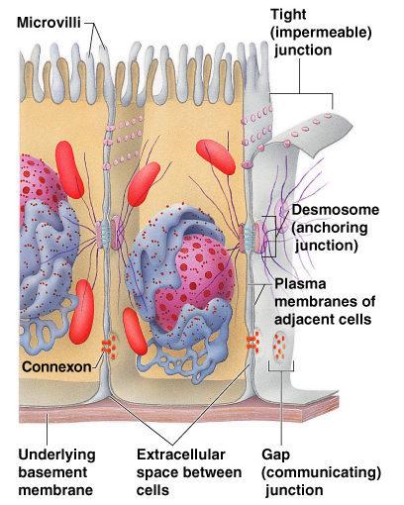
Especializaciones en membranas de plasma
Microvellosidades
Proyecciones similares a los dedos que aumentan la superficie para la absorción
Figure 3.3

Slide 11
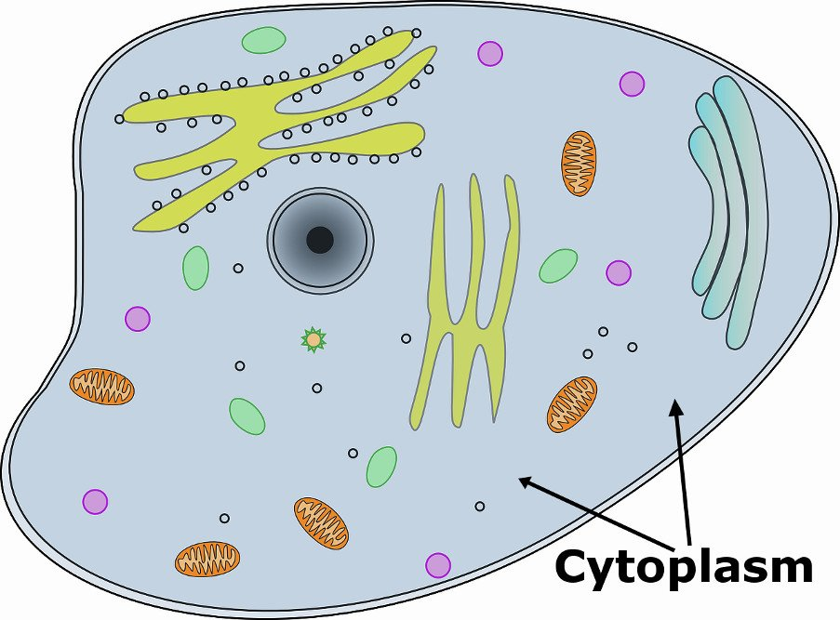
Citoplasma
Material fuera del núcleo y dentro de la membrana plasmática
Citosol
Líquido que suspende otros elementos
Organelos
Maquinaria metabólica de la célula
Inclusiones
Unidades no operativas

Slide 12
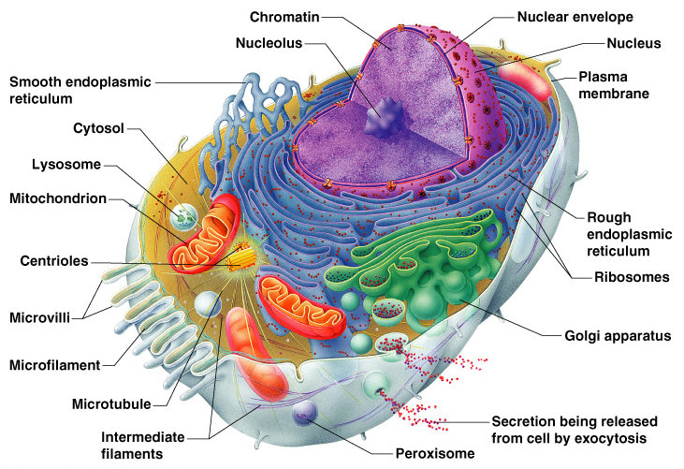
Organelos citoplasma
Figure 3.4

Slide 13
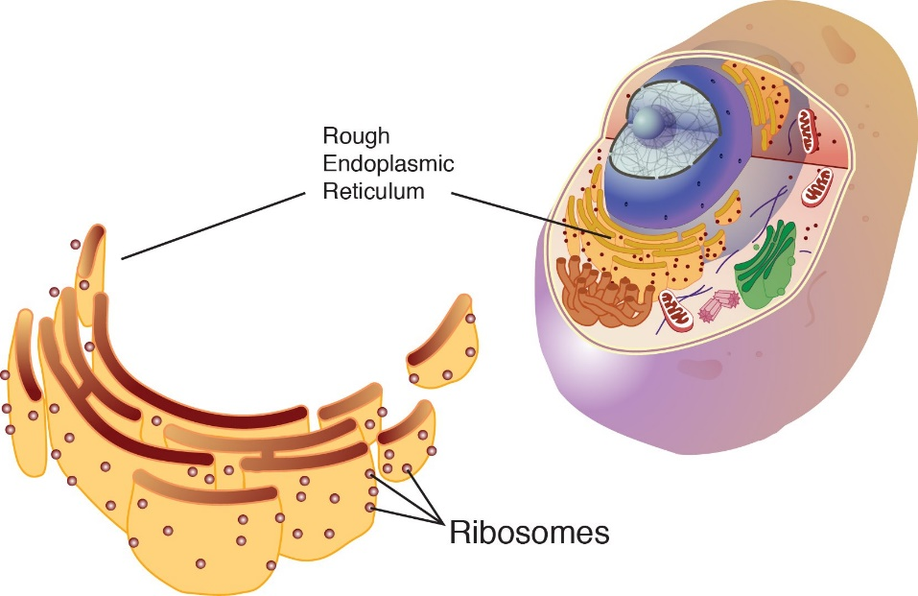
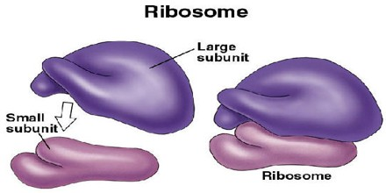
Organelos citoplasma
Ribosomas
Hecho de proteínas y ARN
Sitios de síntesis de proteínas
Encontrado en dos ubicaciones
Libre en el citoplasma
Adjunto al retículo endoplasmático áspero

Slide 14
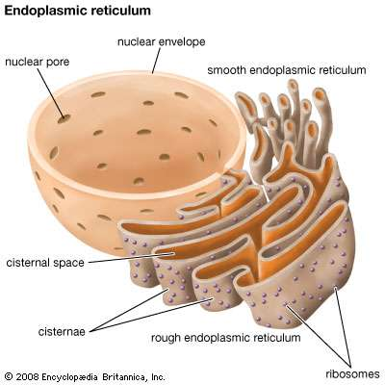
Organelos citoplasma
Retículo endoplasmático (ER)
Túbulos llenos de líquido para transportar sustancias
Dos tipos de Urgencias
Retículo endoplasmático áspero
Studded con ribosomas
Sitio donde se forman materiales de construcción de membrana celular

Slide 15
Organelos citoplasma
Retículo endoplasmático (ER)
Túbulos llenos de líquido para transportar sustancias
Dos tipos de Urgencias
Retículo endoplasmático suave
Funciones en la síntesis y descomposición del colesterol, metabolismo de las grasas y desintoxicación de fármacos

Slide 16
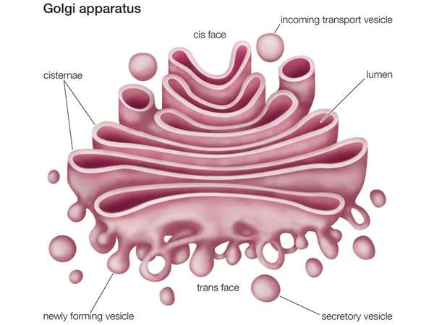
Organelos citoplasma
Golgi
Modifica y empaqueta proteínas
Produce diferentes tipos de paquetes
Vesículas secretoras
Componentes de membrana celular
Lisosomas

Slide 17
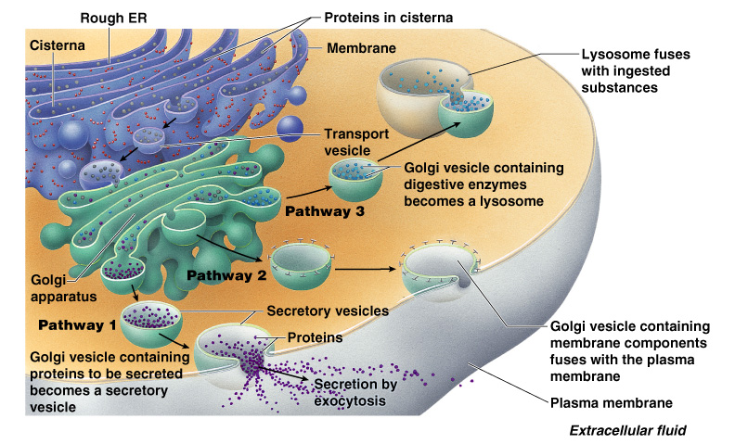
Aparato de Golgi
Figure 3.6

Slide 18
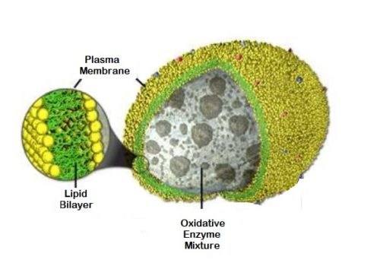
Organelos citoplasma
Lisosomas
Contienen enzimas que digieren materiales no utilizables dentro de la célula

Slide 19
Organelos citoplasma
Peroxisomas
Sacos membranosos de enzimas oxidasas
Desintoxicar sustancias nocivas
Descomponer los radicales libres (químicos altamente reactivos)
Replicar pellizcando por la mitad

Slide 20
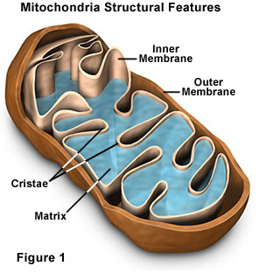
Organelos citoplasma
Mitocondrias
"Powerhouses" de la célula
Cambiar de forma continuamente
Llevar a cabo reacciones donde el oxígeno se utiliza para descomponer los alimentos
Proporciona ATP para la energía celular

Slide 21
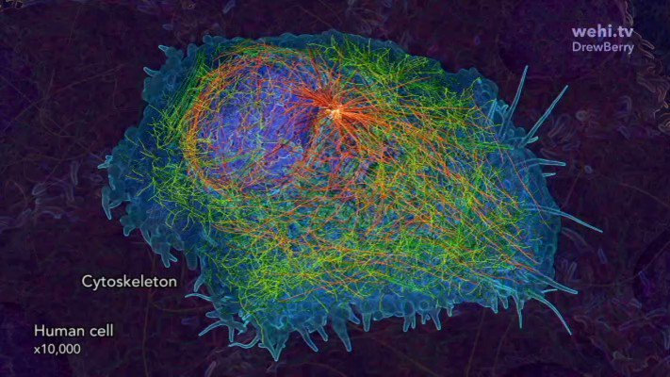
Organelos citoplasma
Citoesqueleto
Red de estructuras proteicas que se extienden a lo largo del citoplasma
Proporciona a la célula un marco interno

Slide 22
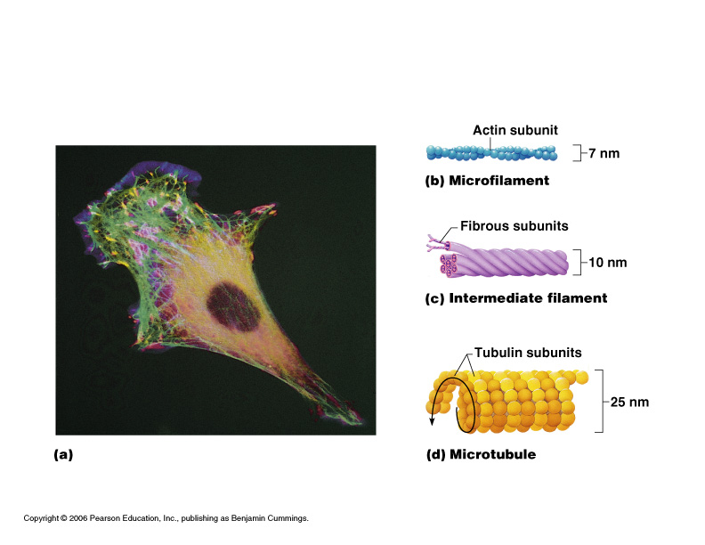
Organelos citoplasma
Citoesqueleto
Tres tipos diferentes
Microfilamentos
Filamentos intermedios
Microtúbulos
Figure 3.7b–d

Slide 23
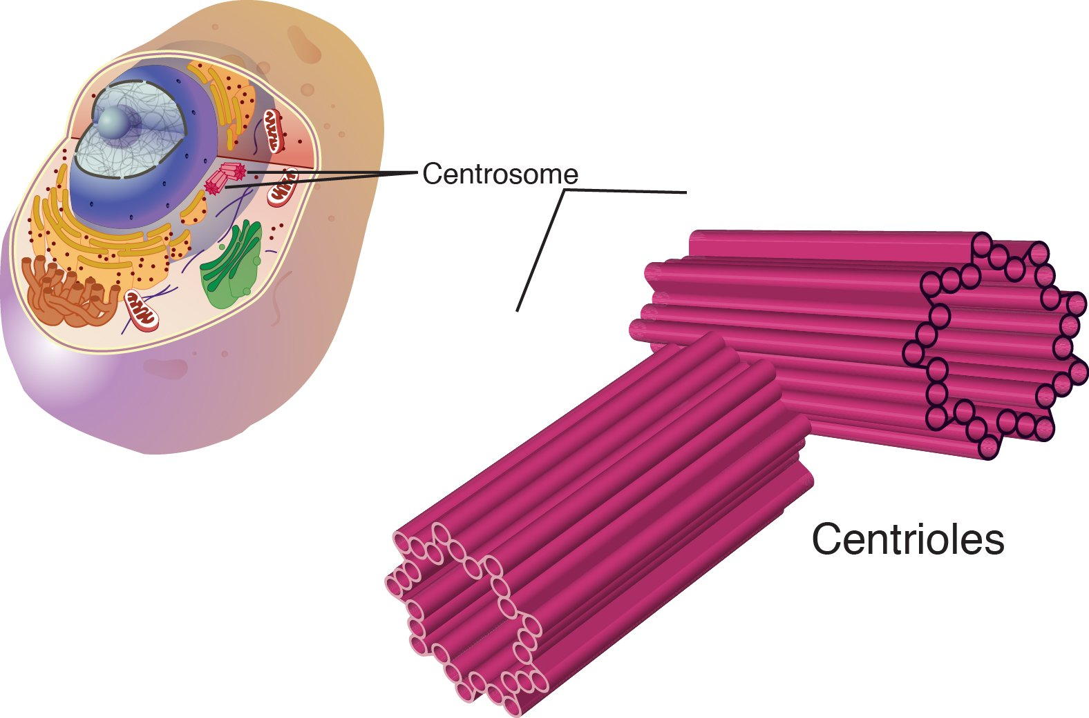
Organelos citoplasma
Centriolos
Cuerpos en forma de varilla hechos de microtúbulos
Formación directa del husillo mitotico durante la división celular

Slide 24
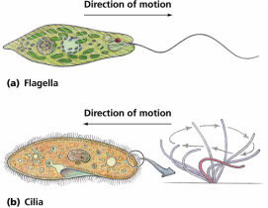
Proyecciones celulares
No se encuentra en todas las células
Utilizado para el movimiento
Cilia mueve materiales a través de la superficie celular
Flagellum impulsa la célula

Slide 25
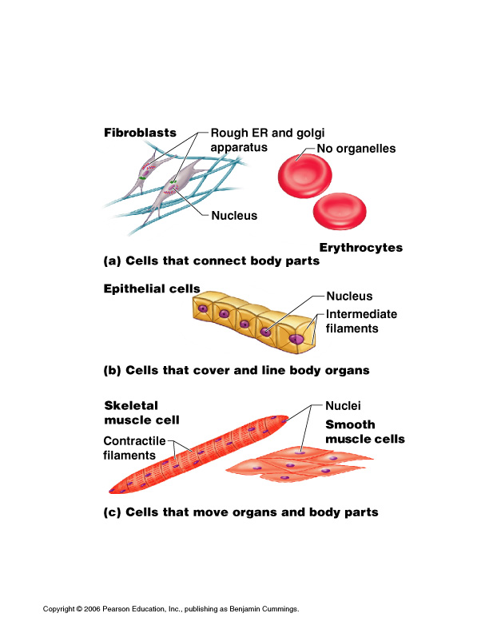
Diversidad celular
Figure 3.8a–b

Slide 26
Diversidad celular
Figure 3.8c

Slide 27
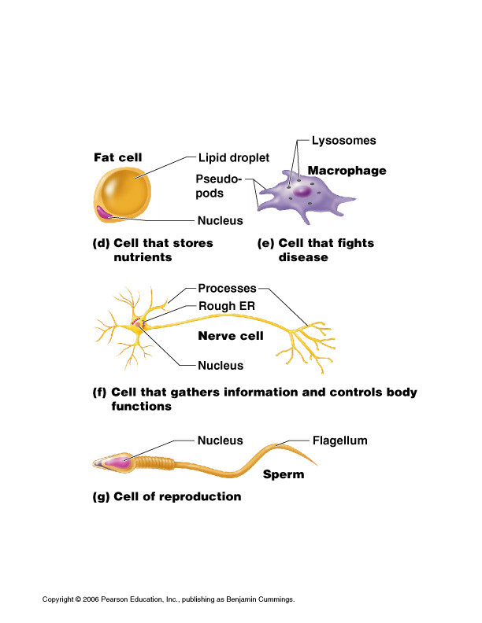
Diversidad celular
Figure 3.8d–e

Slide 28
Diversidad celular
Figure 3.8f–g

Slide 29
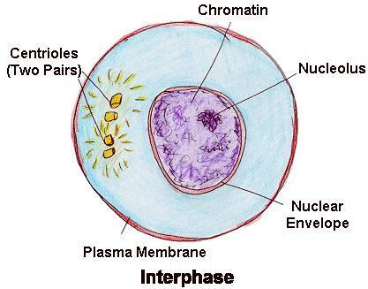
Ciclo de vida celular
Las células tienen dos períodos principales
Interfase
La célula crece
Célula lleva a cabo procesos metabólicos
División celular
Cell se replica a sí misma
La función es producir más células para procesos de crecimiento y reparación

Slide 30
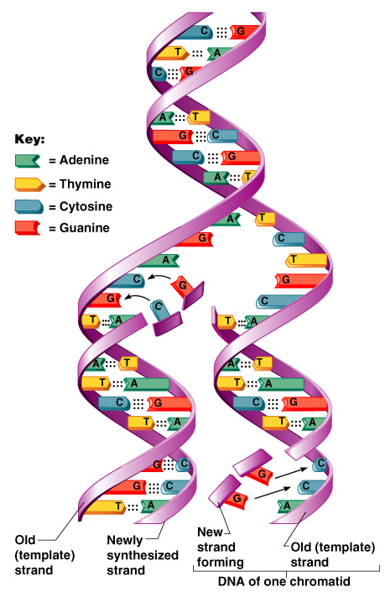
Replicación de ADN
El material genético se ha duplicado y prepara una célula para su división en dos células
Se produce hacia el final de la interfase
Las bobinas de ADN y cada lado sirven como plantilla
Figure 3.14

Slide 31
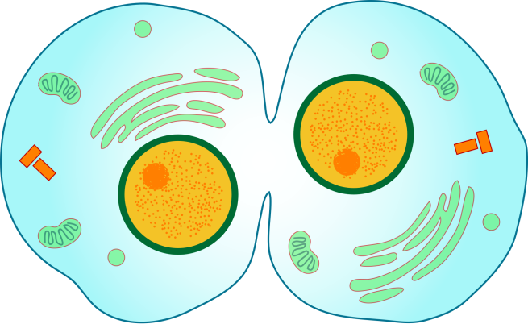
Eventos de la División Celular
Mitosis
División del núcleo
Resultados en la formación de dos núcleos hijas
Citocinesis
División del citoplasma
Comienza cuando la mitosis está cerca de completarse
Resultados en la formación de dos células hijas

Slide 32
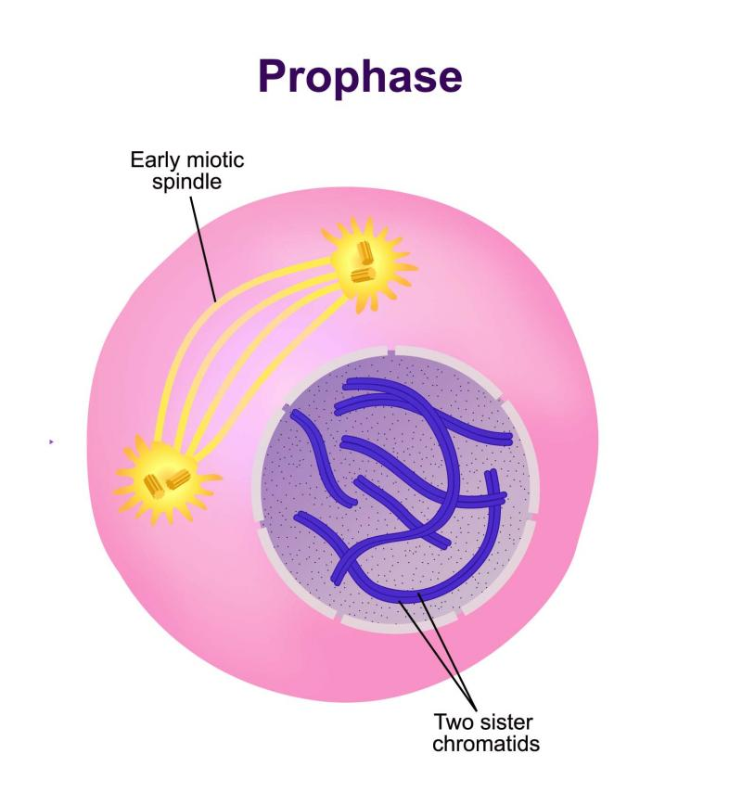
Etapas de la mitosis
Interfase
No se produce ninguna división celular
La célula lleva a cabo actividad metabólica normal y crecimiento
Profase
Primera parte de la división celular
Centromere migre a los polos

Slide 33
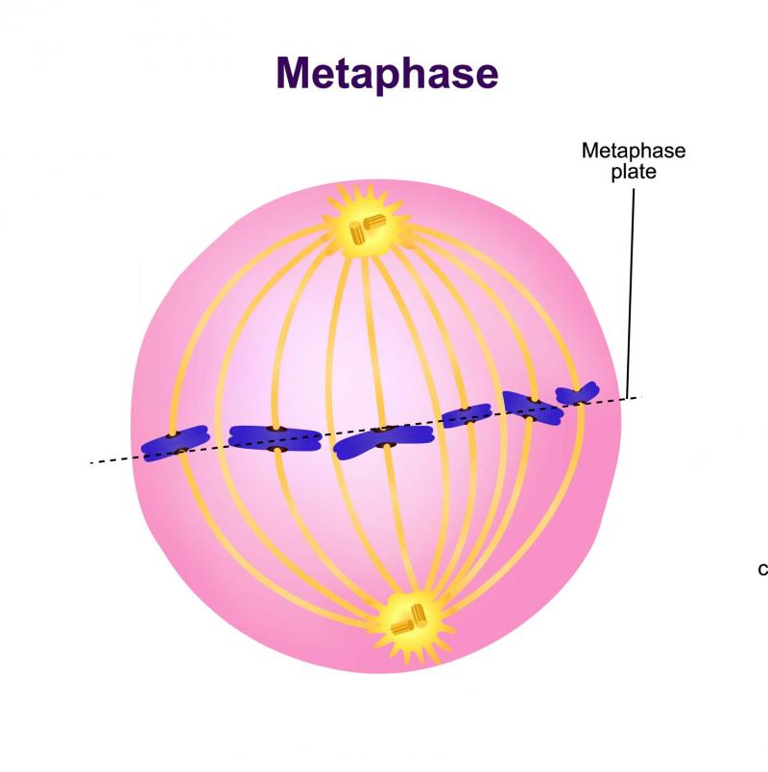
Etapas de la mitosis
Metafase
Husillo de Centromere están unidos a cromosomas que están alineados en el centro de la célula

Slide 34
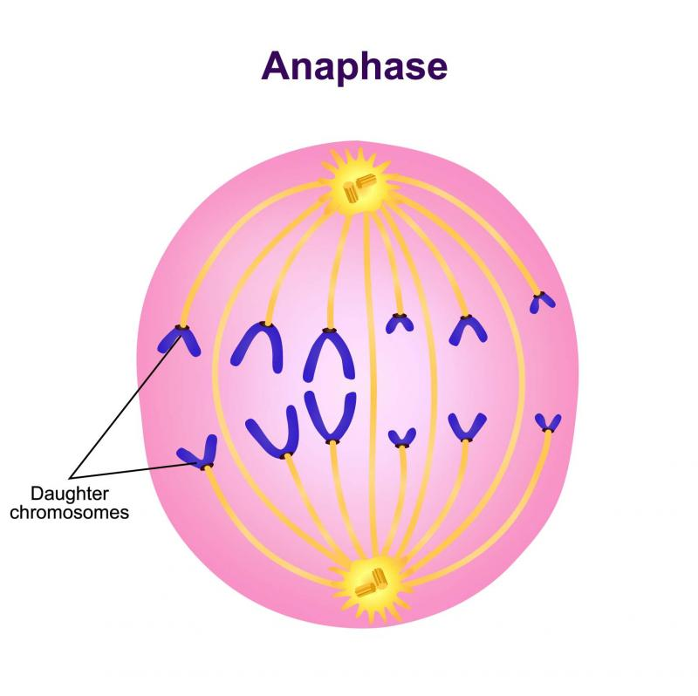
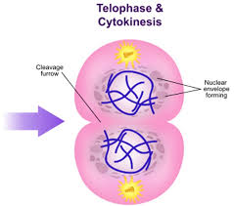
Etapas de la mitosis
Anafase
Los cromosomas de hija se tiran hacia los polos
La célula comienza a alargarse
Telofase
Los núcleos de la hija comienzan a formarse
Un surco de escote (para la división celular) comienza a formarse

Slide 35
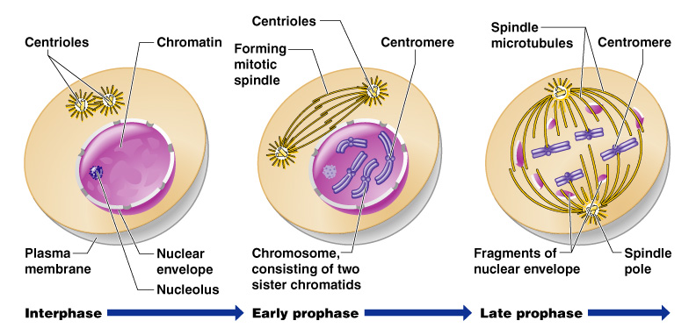
Etapas de la mitosis
Figure 3.15

Slide 36
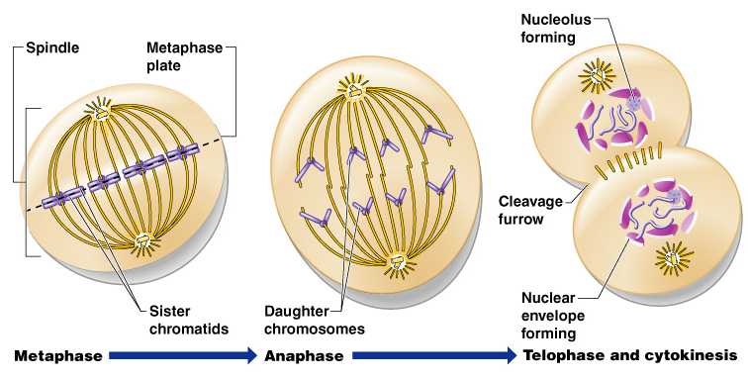
Etapas de la mitosis
Figure 3.15(cont)

Slide 37
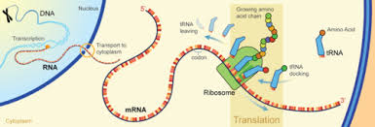
Síntesis de proteínas
Gene – segmento de ADN que lleva un plano para construir una proteína
Las proteínas tienen muchas funciones
Materiales de construcción para células
Actuar como enzimas (catalizadores biológicos)
El ARN es esencial para la síntesis de proteínas

Slide 38
CLASIFICACIÓN DE TEJIDOS

Slide 39
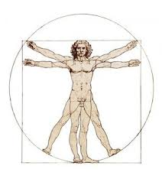
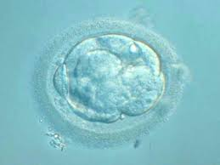

Las células son los pilares de la vida y las unidades funcionales todo incluido del organismo unicelular.
El animal más complejo comienza como una sola célula, el óvulo fertilizado, y a partir de ahí se divide para crear nuestro cuerpo con sus casi billones de células.

Slide 40
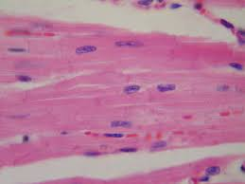
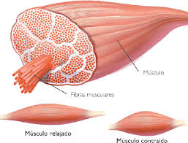
Estas celdas que resultan se especializan para una función determinada.
Los grupos de células que son similares en estructura y función se llaman tejidos.

Slide 41
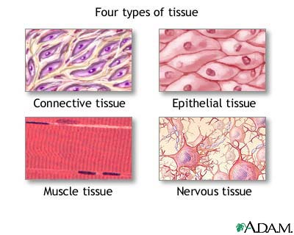
Tipos de tejidos primarios:
Tejido epitelial o epitelio
Tejido conectivo
Tejido nervioso
Tejido muscular

Slide 42
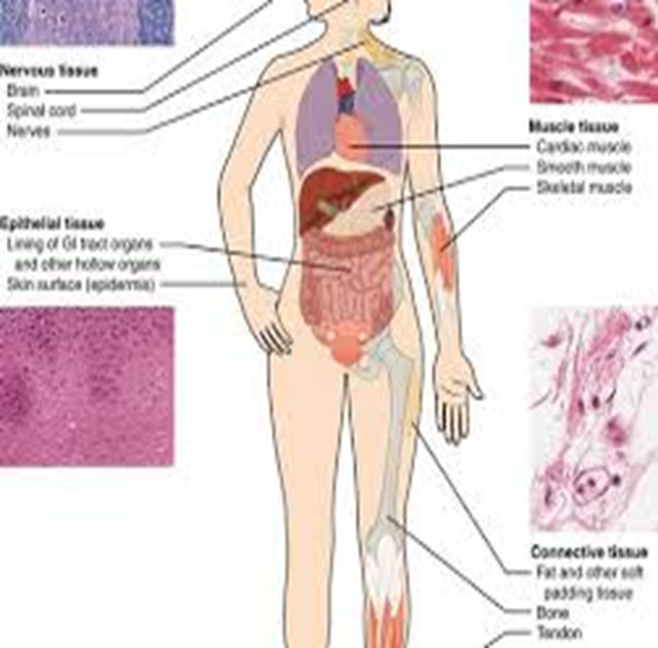
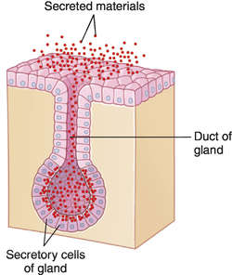
Tejido epitelial o epitelio:
Definición: Es una hoja de células que cubre una superficie del cuerpo o recubre una cavidad corporal:
Recubrimiento y revestimiento de epitelio
Epitelio glandular

Slide 43
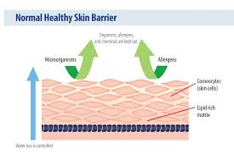
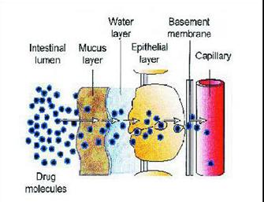
Función del tejido epitelial:
Protección: Protege contra la invasión bacteriana o el daño químico.
Absorción: Absorbe sustancias (intestino pequeño)

Slide 44
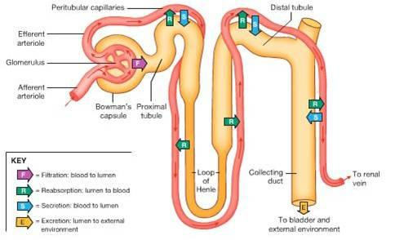
Función del tejido epitelial:
Filtración: Formación de orina (Nefron)
Secreción: Especialidad de las glándulas
Excreción: El acto o proceso de descarga de materia de desecho de la sangre, tejidos u órganos

Slide 45
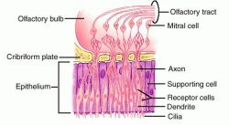
Función del tejido epitelial:
Recepción sensorial:

Slide 46
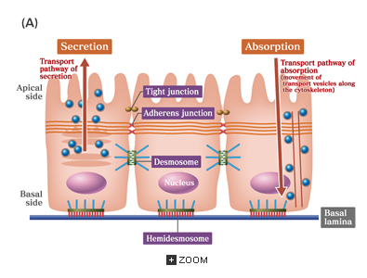
Características distintivas:
Polaridad: Superficie apical significativamente diferente a la superficie basal
Contactos especializados: La célula encaja estrechamente entre sí mediante uniones especializadas.

Slide 47
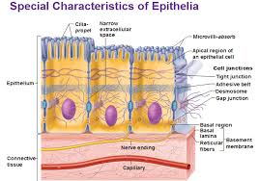
Características distintivas:
Apoyado por el tejido conectivo
Avascular pero inervado
Regeneración

Slide 48
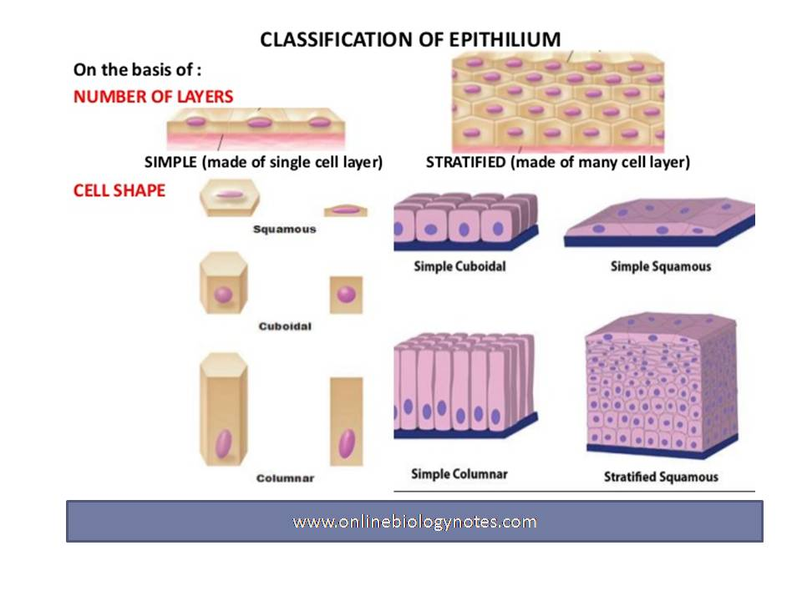
Términos que hacen referencia a las capas
Simple: una capa
Estratificado: más de una capa
Pseudostratified: falsely layered (parece ser más de una capa, pero sólo una); ciliado - con cilios

Slide 49
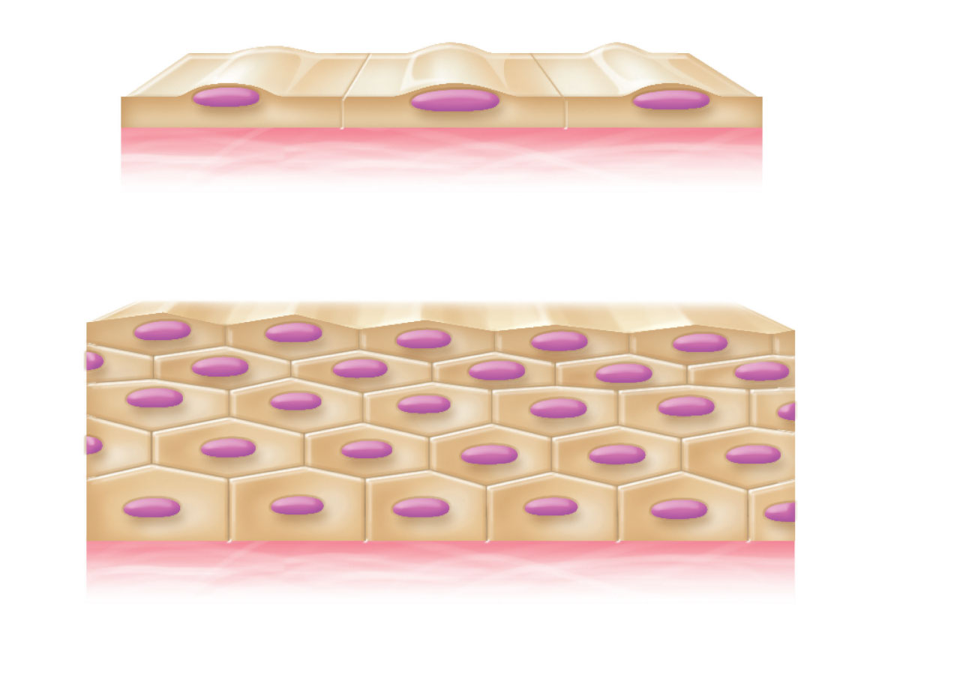
Apical surface
Basal surface
Simple
Apical surface
Basal surface
Stratified

Slide 50
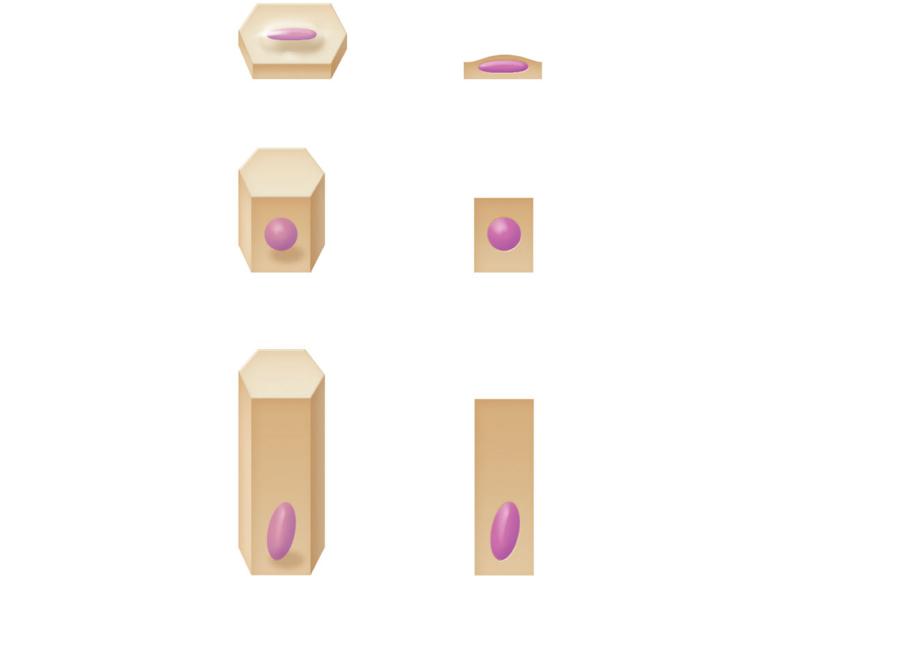
Términos que hacen referencia a las formas celulares
Escamoso: plano (escala como)
Cuboidal: cubo (cubo como)
Columnar: rectangular (en forma de columna)
Transición: capacidad de cambiar de forma

Slide 51
Tipos de tejidos de epitelio
1. Tejido epitelial escamoso simple (pulmones)
2. Tejido epitelial cuboidal simple (riñón)
3. Tejido epitelial columnar simple (intestino delgado)
4. Tejido epitelial columnar pseudostratificado (ciliado) (revestimiento de la tráquea)
5. Tejido epitelial escamoso estratificado (revestimiento de la boca)
6. Tejido epitelial cuboidal estratificado (glándulas salivales, glándulas sudoríparas)
7. Tejido epitelial columnal estratificado (tracto reproductivo masculino)
8 Tejido epitelial de transición (vejiga)

Slide 52
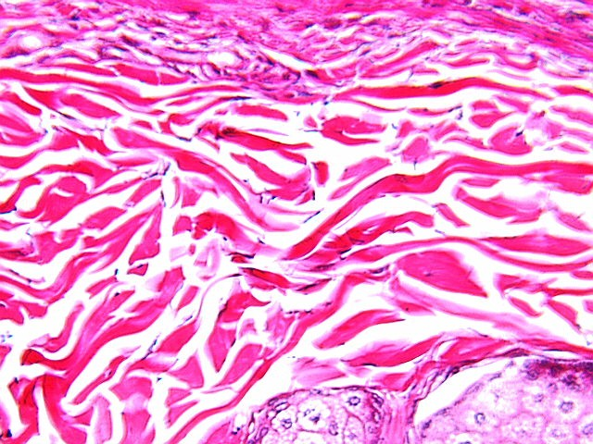
Tejido conectivo
Se encuentra en todas las partes del cuerpo como estructuras discretas o como parte de varios órganos del cuerpo. Es el más abundante y ampliamente distribuido de los tipos de tejidos

Slide 53

Funciones de los tejidos conectivos:
Proteger
Apoyo
Unir otros tejidos del cuerpo

Slide 54

Clasificación de tejidos conectivos:
Tejido conectivo adecuado:
Suelto: Areolar, Adipose, Reticular
Denso: Regular, Irregular, Elástico
Cartílago: Hialina, Fibrocartílago, Elástico.
Hueso: Compacto, Esponjoso
Sangre

Slide 55

Características distintivas:
Con algunas excepciones (cartílago, ligamentos, tendones) tienen un rico suministro de vasos sanguíneos
Los tejidos conectivos se componen de muchos tipos de células.
Hay una gran cantidad de material no celular no vivo (Matrix) entre las células de los tejidos conectivos

Slide 56

Matriz:
Es una colección de moléculas extracelulares secretadas por células que proporciona apoyo estructural y bioquímico a las células circundantes
Matriz se encuentra en el espacio intercelular.

Slide 57

Matriz:
Tiene dos componentes:
Sustancia del suelo:
Componentes: Principalmente de líquido intersticial, proteínas de adhesión celular y proteoglicanos.
Puede ser líquido, semisólido, similar a un gel, muy duro (hueso)
Fibras:
Colágeno (blanco),
Elástico (amarillo),
Reticular
(colágeno fino)

Slide 58

Tejido nervioso:
Se compone de dos poblaciones celulares principales.
Neuroglia: Son células de apoyo especiales que protegen, apoyan y aíslan las neuronas más delicadas.
Neuronas: Son altamente especializadas para recibir estímulos (excitabilidad) y para generar señales eléctricas que pueden ser enviadas a todas las partes del cuerpo (conductividad)

Slide 59

Neuronas
Núcleo que contiene el cuerpo celular y su citoplasma se está dibujando en extensiones largas (procesos celulares)

Slide 60

Tejido muscular:
Es altamente especializado para contraer y producir la mayoría de los tipos de movimientos corporales como se puede esperar, las células musculares tienden a ser alargadas, proporcionando un eje largo para la contracción.

Slide 61

Tipos de tejidos musculares:
Tejido muscular esquelético: Es la carne del cuerpo unida al esqueleto, está estriada y bajo control voluntario.
Tejido muscular liso: músculo visceral que se encuentra en órganos huecos (digestivo, tracto urinario, útero, vasos), control involuntario.
Tejido muscular cardíaco: Sólo en el corazón, control estriado e involuntario.

Slide 62
ORGAN SYSTEMS OVERVIEW

Slide 63

Organización Estructural
Células
La celda es el bloque básico o de construcción de todos los seres vivos.

Slide 64

Organización Estructural
Tejidos
Grupos de celdas que son similares en estructura y función.

Slide 65

Organización Estructural
Órganos
Es una estructura compuesta de dos o más tipos de tejido que realizan una función específica para el cuerpo.

Slide 66

Organización Estructural
Sistemas corporales
Grupo de órganos que actúan juntos para realizar una función corporal en particular.

Slide 67

Sistema Integumentario
Piel
Región Epidérmica
Región Dermal
Los órganos y glándulas cutáneos de los sentidos
Estructuras de accesorios
cabello
Clavos
Glándulas

Slide 68

Sistema Integumentario
Función:
Proteger órganos profundos
Excretar sal y urea
Ayudas en la regulación de la temperatura corporal
Produce vitamina D

Slide 69

Sistema esquelético
El esqueleto humano consta de 206 huesos
Cartílagos
Tendones
Ligamentos
Articulaciones

Slide 70


Sistema esquelético
Función
Soporte corporal
Protección de los órganos internos
Proporcionar palancas para la acción muscular
Formación de células sanguíneas (médula ósea roja)

Slide 71

Sistema muscular
Músculos humanos
Función:
Movimiento corporal
Genera calor

Slide 72

Sistema nervioso
Cerebro
Médula espinal
Nervios
Receptores sensoriales
Función : Es la principal
control de todos los
Funciones.

Slide 73

Sistema endocrino
  Consiste en glándulas sin conductos :
  Pituitaria
  Timo
  Tiroides
  Paratiroides
  Glándulas suprarrenales
  Pineal Gland
  Páncreas
  Ovarios
  Pruebas

Slide 74

Sistema endocrino
  Función:
  Mantener la homeostasis corporal
  Promueve el crecimiento y la evolución
  Producir hormonas para tomar el control de muchas funciones del cuerpo.

Slide 75

Sistema Cardiovascular
  Corazón
  Vasos sanguíneos
  Sangre

Slide 76

Sistema Cardiovascular
  Función:
  Bombeo de sangre a los tejidos y células del cuerpo
  Suministro de oxígeno, nutrientes, hormonas y otras sustancias a tejidos y células
  Eliminación del dióxido de carbono y otros productos de desecho del metabolismo de tejidos y células
  Proporciona anticuerpos y otras moléculas de proteína según la protección del cuerpo

Slide 77

Sistema linfático
  Vasos linfáticos
  Nodos linfáticos
  Bazo
  Timo
  Tonsils'
  Colecciones dispersas de
  tejidos linfoides

Slide 78

Sistema linfático
  Funciones:
  Produce anticuerpos y linfocitos importantes para la inmunidad
  Mantiene un equilibrio de fluidos en el entorno interno

Slide 79

Sistema respiratorio
  Pasajes nasales
  Faringe
  Laringe
  Tráquea
  Bronquios
  Pulmones

Slide 80

Sistema respiratorio
  Funciones:
  Mantener la sangre oxigenada y eliminar el dióxido de carbono
  Producir sonidos
  Contribuye al equilibrio ácido-básico de la sangre.

Slide 81

Sistema digestivo
  Cavidad oral
  Esófago
  Estómago
  Intestinos pequeños y grandes
  Órganos accesorios :Hígado, Vesícula Biliar , Páncreas
  Glándulas salivales

Slide 82

Sistema digestivo
  Funciones:
  Preparar los alimentos para su absorción en el torrente sanguíneo
  Preparar los alimentos para su uso por las células del cuerpo
  Responsable de la eliminación de los desechos sólidos del cuerpo

Slide 83

Sistema urinario
  Riñones
  Uréteres
  Vejiga
  Uretra

Slide 84

Sistema urinario
  Funciones:
  Limpiar la sangre de los productos de desecho de las proteínas
  Mantiene el agua, los electrolitos y el equilibrio ácido-básico.
  Produce hormona
  y enzima.

Slide 85

Sistema Reproductivo
  masculino:
  Próstata
  Pene
  Pruebas
  Escroto.

Slide 86

Sistema Reproductivo
  Mujer
  Ovarios
  Tubos uterinos
  Útero
  Glándulas mamarias
  Vagina

Slide 87

Sistema Reproductivo
  Funciones
  Masculino : Proporciona células germinales llamadas espermatozoides para la perpetuación de la especie
  Mujer:
  Proporciona células germinales llamadas huevo
  El útero femenino alberga el nacimiento del feto en desarrollo.
  Las glándulas mamarias proporcionan
  nutrición para el bebé

Slide 88

Cavidad oral
Lengua
Gum, gingiva
Campanilla
Paladar duro
Paladar blando
Dientes
Orofaringe

Slide 89

Ventral Cavity
Cavidad torácica :
Pulmones : Lateral al corazón a ambos lados
Tráquea: Tub como "windpipe" corriendo mediamente por la garganta
Bronquios : Dos pasadizos que se hunden lateralmente en el tejido

Slide 90

Cavidad ventral
Cavidad torácica :
Corazón: Forma de estructura ovalada medial como pera, encerrada dentro del pericardio
Aorta : La arteria más grande del cuerpo
Cava : La vena más grande del cuerpo

Slide 91


Cavidad ventral
Cavidad torácica :
Timo :Una masa irregular de tejido glandular que cubre el corazón
Esófago :Un paracaídas de comida, transportar la comida al estómago

Slide 92


Cavidad ventral
Diafragma : Un músculo delgado unido al límite inferior de la caja torácica, separa las cavidades torácica y abdominal.

Slide 93

Cavidad ventral
Cavidad abdominal :
Estómago : Un órgano curvo (bolsa muscular) importante en la digestión y almacenamiento de alimentos.
Intestino delgado : Conectado al estómago y terminando justo antes del cecum saclike.

Slide 94

Cavidad ventral
Cavidad abdominal :
Intestino grueso : Un tubo muscular grande conectado al intestino delgado y terminando en el ano:

Slide 95

Cavidad ventral
Cecum : La porción inicial
Recto : Parte terminal
Ano :La apertura del tracto digestivo al exterior

Slide 96


Cavidad ventral
Mesentería : Un delantal como la membrana serosa suspende muchos de los órganos digestivos en la cavidad abdominal
Bazo : Un órgano rojo oscuro curvado alrededor del lado lateral izquierdo

Slide 97

Cavidad ventral
  Páncreas : Glándula para fabricar jugos digestivos. Situado en el cuadrante superior izquierdo del abdomen, detrás del estómago
  Hígado : Órgano rojo grande y marrón situado inmediatamente debajo del diafragma, ligeramente a la derecha con la vesícula biliar unida a la parte inferior.

Slide 98

Cavidad ventral
  Riñón :Órganos en forma de frijoles retroperitoneales.
  Glándulas suprarrenales: Glándulas endocrinas grandes que se asisten encima del margen superior de cada riñón.
  Uréter : Tubo que conecta el riñón con la vejiga urinaria.
  Vejiga urinaria : El saco que servía como reservorio de orina.

Slide 99

Cavidad ventral
  Vena cava inferior: La vena grande que devuelve la sangre al corazón.
  Aorta descendente : Profunda a la vena cava inferior.

Slide 100

Estructuras femeninas :
Uterus : En forma de pera, hueco, órgano muscular que alberga el óvulo implantado fertilizado a medida que se desarrolla a lo largo del embarazo
Tubos de Falopio :También conocido como tubos uterinos u oviductos

Slide 101


Estructuras femeninas :
Ovarios : Gónadas femeninas en forma de almendra par de ovarios, mantenido en su lugar por ligamentos, produce óvulos y hormonas.
Glándulas mamarias : Ubicadas en el pecho.

Slide 102


Estructuras femeninas :
Genitales externos :
Labia majora :Dos pliegues de piel que contienen tejido graso y cubierto sin pelo
Labia minora :Dos pliegues delgados de tejido situados dentro de los pliegues de los labios mayores
Orificio vaginal : Situado en la parte inferior del vestíbulo, por debajo del carne urinaria

Slide 103


Estructuras femeninas :
Genitales externos :
Clitoris : Corto, órgano alargado compuesto de tejido eréctil, Situado justo detrás de la unión superior de los labios menores
Vagina : Tubo muscular que conecta el útero con la vulva. Órganos femeninos de la cópula

Slide 104

Estructuras masculinas :
Testículos : Gónadas masculinas, pequeñas glándulas ovoides, Responsable de la producción de espermatozoides y testosterona.
Escroto :Sac situado posterior al pene, Casas de los testículos.

Slide 105

Estructuras masculinas :
Glándula de la próstata :Se encuentra justo debajo de la vejiga urinaria, transporta finas, de color lechoso, secreciones alcalinas que mejoran la motilidad de los espermatozoides
Pene : Órgano masculino de la cópula

